Slide 1

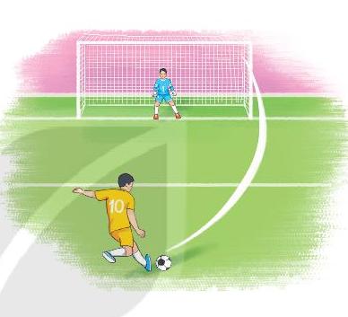

Em hãy quan sát hình sau và đọc nội dung sgk:
Hãy phân tích hoạt động của một cầu thủ đã thực hiện quả đá phạt như thế nào?

Slide 2

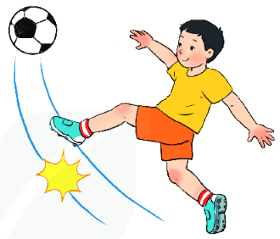
Cầu thủ bóng đá phải thực hiện những hoạt động nào khi thực hiện quả phạt đền?
Một số hoạt động của cầu thủ khi thực hiện đá phạt đền:
Mắt liên tục xác định vị trí của thủ môn.
Đánh giá xem góc nào của cầu môn là sơ hở nhất.
Sải bước, lấy đà và sút má trong chân trái vào cầu môn.
Vào cầu môn.

Slide 3

Tiết 3:
XỬ LÍ THÔNG TIN

Slide 4

Tiết 3: XỬ LÍ THÔNG TIN
1. Xử lí thông tin:
Câu hỏi 1: Bộ não của cầu thủ nhận được thông tin từ những giác quan nào?
Mắt theo dõi thủ môn đối phương, vị trí quá bóng và khoảng cách giữa các cầu thủ khác của đội đối phương .
Câu hỏi 2: Thông tin nào được bộ não cầu thủ ghi nhớ và sử dụng
khi đá phạt?
Thông tin về vị trí và động tác của thủ môn đối phương, vị trí quả bóng và khoảng cách giữa các cầu thủ khác của đội đối phương .

Slide 5

Tiết 3: XỬ LÍ THÔNG TIN
1. Xử lí thông tin:
Câu hỏi 3: Bộ não biến đổi thông tin nhận được thành thông tin nào?
Bộ não dùng kinh nghiệm để xử lí thông tin về vị trí của thủ môn thành điểm sơ hở khi bảo vệ khung thành, từ đó chuyển thành thông tin điều khiển đôi chân của cầu thủ.
Câu hỏi 4: Bộ não chuyển thông tin điều khiển thành thao tác nào của cầu thủ?
Bộ não chuyển thông tin điều khiển đến hệ thống cơ bắp, thành những thao tác vận động toàn thân, đặc biệt là sự di chuyển của đôi chân, thực hiện cú sút phạt với hiệu quả cao nhất.

Slide 6

Tiết 3: XỬ LÍ THÔNG TIN
1. Xử lí thông tin:
Câu hỏi 5: Quá trình xử lí thông tin của bộ não gồm những bước nào?
 Quá trình xử lí thông tin của con người gồm bốn hoạt động cơ bản :
Thu nhận thông tin.
Lưu trữ thông tin.
Biến đổi thông tin.
Truyền thông tin.

Slide 7

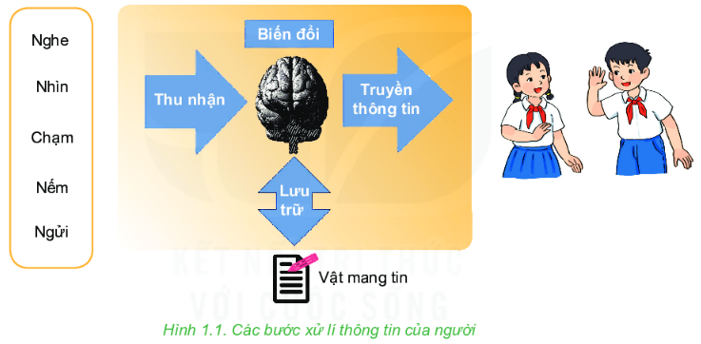
Tiết 3: XỬ LÍ THÔNG TIN
1. Xử lí thông tin:

Slide 8

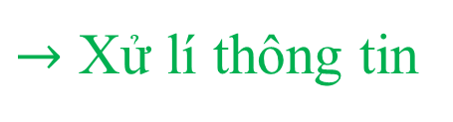

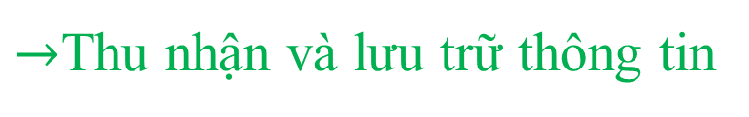
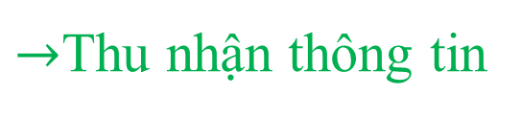
Tiết 3: XỬ LÍ THÔNG TIN
1. Xử lí thông tin:
Mỗi việc dưới đây thuộc hoạt động nào trong quá trình xử lí thông tin?Giải thích tại sao ?
Em đang nghe chương trình ca nhạc trên Đài tiếng nói Việt Nam
b)Bố em xem chương trình thời sự trên tivi
c)Em chép bài trên bài trên bảng vào vở
d)Em thực hiện một phép tính nhẩm
$→$Thu nhận thông tin
$→$Thu nhận và lưu trữ thông tin
$→$Lưu trữ và xử lí thông tin
$→$ Xử lí thông tin

Slide 9
Tiết 3: XỬ LÍ THÔNG TIN
1. Xử lí thông tin:
Luyện tập: Em hãy phân loại những công việc sau đây theo các hoạt động của quá trình xử lí thông tin:
Quan sát đường đi của một chiếc tàu biển.
Ghi chép các sự kiện của một chuyến tham quan
Chuyển thể một bài văn xuôi thành văn vần
Thuyết trình chủ đề tình bạn trước lớp.
Đáp án
Thu nhận thông tin
b) Lưu trữ thông tin
c) Xử lí thông tin
d) Truyền thông tin

Slide 10
Tiết 3: XỬ LÍ THÔNG TIN
Hướng dẫn về nhà
Học kĩ lý thuyết:
Vận dụng hoàn thành các bài tập:vận dụng 1-SGK-tr11
Đọc bài mới phần 2:“ Xử lí thông tin trong máy tính ”

Slide 11

THANK YOU!

Slide 12
Tiết 4:
XỬ LÍ THÔNG TIN(tt)

Slide 13
Tiết 4: XỬ LÍ THÔNG TIN (tt)
2. Xử lí thông tin trong máy tính:
Các hoạt động của quá trình xử lí thông tin trên máy tính gồm những hoạt động nào?
Các hoạt động của quá trình xử lí thông tin trên máy tính gồm:
Thu nhận, lưu trữ, biến đổi và truyền thông tin.
Máy tính có những thành phần nào để có thể thực hiện được các hoạt động của quá trình xử lí thông tin?
Máy tính có đủ bốn thành phần thực hiện các hoạt động xử lí thông tin:
Thiết bị vào (thu nhận thông tin).
Bộ nhớ (lưu trữ thông tin)
Bộ xử lí (xử lí thông tin)
Thiết bị ra ( truyền, chia sẻ thông tin)

Slide 14
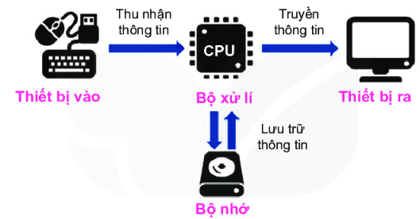
Tiết 4: XỬ LÍ THÔNG TIN (tt)
2. Xử lí thông tin trong máy tính:
Các bước xử lí thông tin của máy tính

Slide 15
Tiết 4: XỬ LÍ THÔNG TIN (tt)
2. Xử lí thông tin trong máy tính:
1.Máy tính gồm mấy thành phần để có thể thực hiện được các hoạt động xử lí thông tin?
A. 3
B. 4
C. 5
D. 6
2.Chức năng của bộ nhớ máy tính là gì?
A. Thu nhận thông tin
C. Lưu trữ thông tin
B. Hiện thị thông tin
D. Xử lí thông tin

Slide 16
Tiết 4: XỬ LÍ THÔNG TIN (tt)
2. Xử lí thông tin trong máy tính:
Máy tính là thiết bị hỗ trợ con người xử lí thông tin một cách hiệu quả
Những khả năng nào đã làm cho máy tính trở thành một công cụ xử lí thông tin hiệu quả?
Máy tính có thể thực hiện nhanh các lệnh, tính toán chính xác, xử lí nhiều dạng thông tin, lưu trữ thông tin với dung lượng lớn và hoạt động bền bỉ

Slide 17
Tiết 4: XỬ LÍ THÔNG TIN (tt)
2. Xử lí thông tin trong máy tính:
Phân loại những công việc của máy tính theo các hoạt động của quá trình xử lí thông tin gồm: Thu nhận, xử lí, lưu trữ và truyền thông tin?
Máy tính giúp con người thu nhận thông tin dễ dàng, đa dạng, nhanh chóng.
Máy tính xử lí thông tin, thực hiện tính toán với tốc độ cao, chính xác, bền bỉ.
Máy tính có thể lưu trữ lượng thông tin rất lớn.
Thu nhận thông tin
Xử lí thông tin
Truyền thông tin
Lưu trữ thông tin

Slide 18
Tiết 4: XỬ LÍ THÔNG TIN (tt)
2. Xử lí thông tin trong máy tính:
Máy tính giúp con người nâng cao hiệu quả trong những hoạt động nào của quá trình xử lí thông tin?
Ví dụ :
+ Thực hiện tính toán
+ Tự động hoá các công việc văn phòng
+ Hỗ trợ công tác quản lí
+ Công cụ học tập và giải trí
+ Điều khiển tự động và robot
+ Liên lạc , tra cứu và mua bán trực tuyến

Slide 19
Tiết 4: XỬ LÍ THÔNG TIN (tt)
2. Xử lí thông tin trong máy tính:
Luyện tập:
Câu 1:Vật mang tin xuất hiện trong hoạt động nào của quá trình xử lí thông tin? Bộ nhớ có là vật mang tin không?
Trả lời:
+ Vật mang tin xuất hiện trong hoạt động lưu trữ của quá trình xử lí thông tin.
+ Bộ nhớ ngoài là vật mang tin.
Câu 2: Những điều hiện nay máy tính chưa thể làm được ?

Slide 20
Tiết 4: XỬ LÍ THÔNG TIN (tt)
Hướng dẫn về nhà
Học kĩ lý thuyết:
Vận dụng hoàn thành các bài tập:vận dụng 2-SGK-tr11
Đọc bài mới bài 3:“Thông tin trong máy tính ”

Slide 21
THANK YOU!

